Slide 1




«Хрустальная гарнитура» · XXII сезон 2026–2027
Системная работа
с талантами
Лучшая практика сохранения талантов
и сокращения текучки персонала

Slide 2

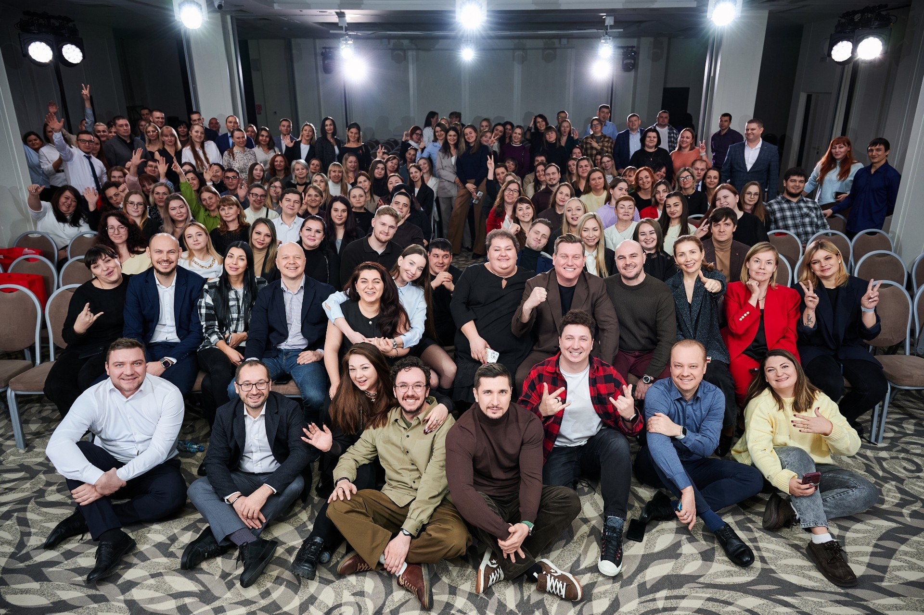
Контактный центр Альфа — это
>6 500
сотрудников по всей России
>500
линейных руководителей
3 года подряд
лучший большой контактный центр
по версии CCGuru Awards

Slide 3




Наши ключевые цели
Развивать
таланты
Сохранить
персонал
Быстро вывести
на продуктивность
Не ошибиться
на старте
Талантоцентричность — фундамент нашего подхода

Slide 4

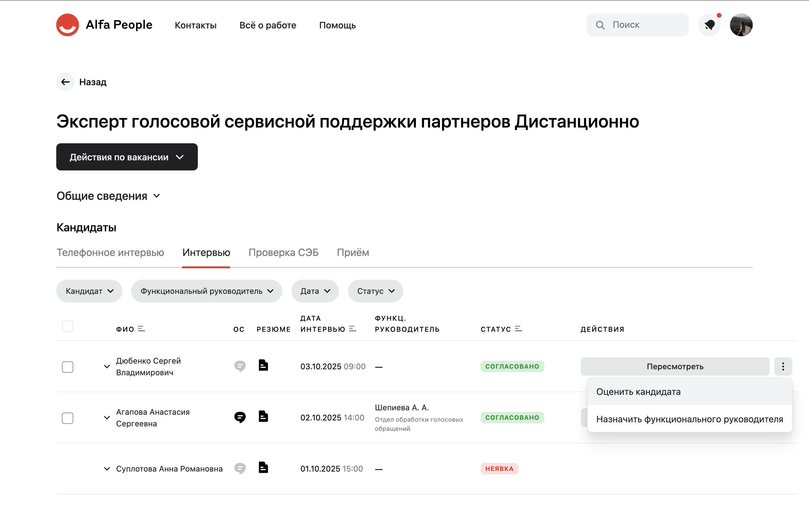
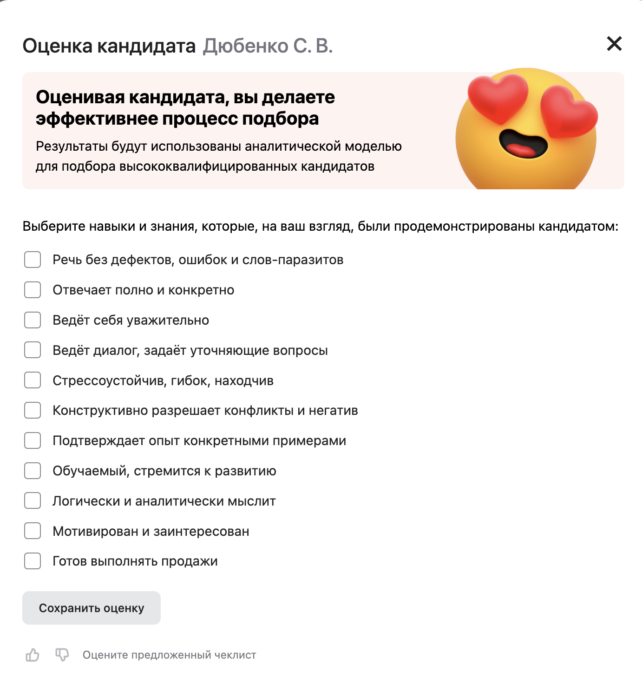
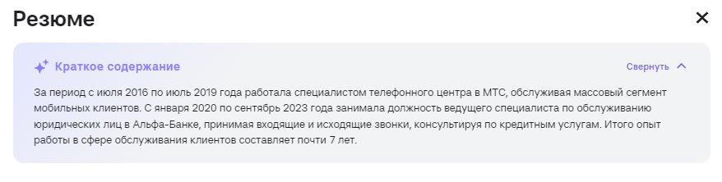
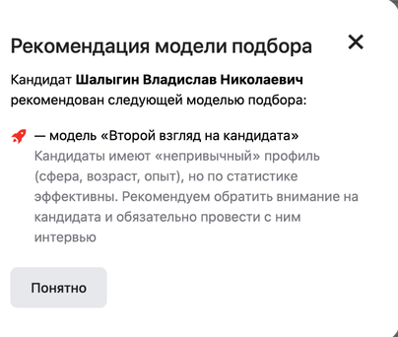
Цель 1. Не ошибиться на старте
Все инструменты связаны и ведут сотрудника от отклика до новой должности
ML-модель ранжирует резюме и даёт рекомендации руководителю
ИИ-ассистент подсказывает вопросы на собеседовании
Чек-лист и личный кабинет руководителя на единой платформе
Воронка подбора
+9 п.п.
18% → 27%

Slide 5
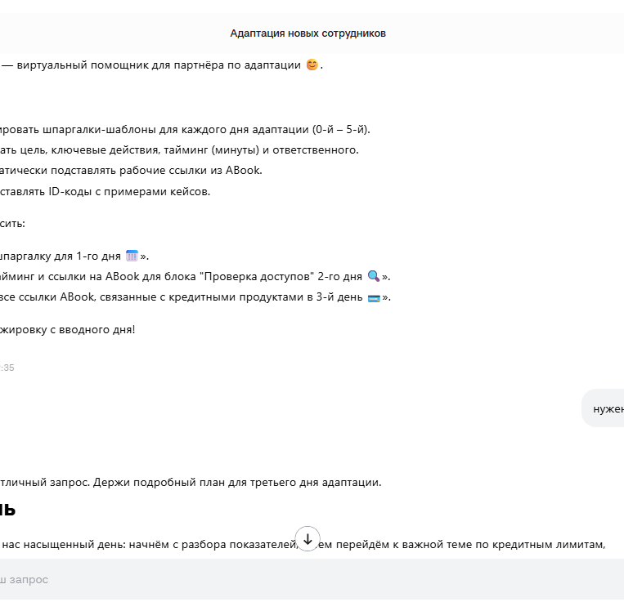
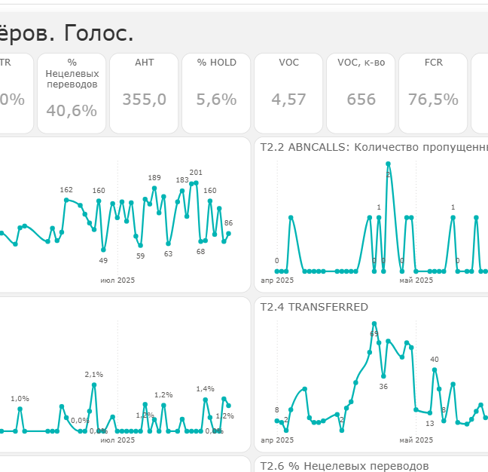
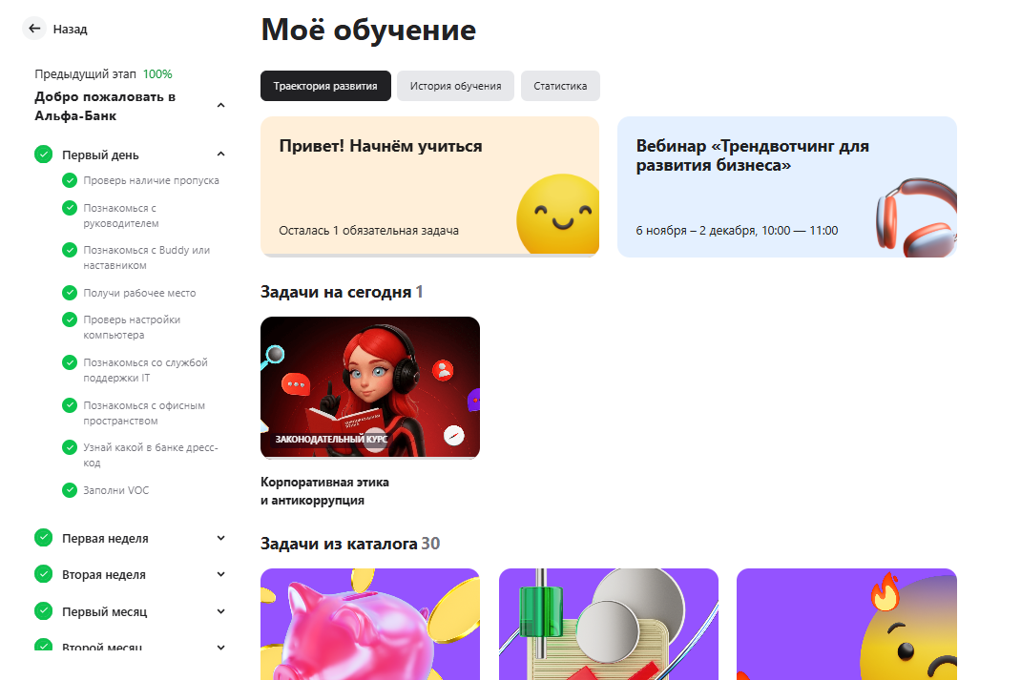
Цель 2. Быстро вывести на продуктивность
Трансформация базового обучения
Институт наставничества
было
стало
Собственная программа развития наставников
Собеседование
×
—
Личный наставник на весь срок адаптации
Трудоустройство
4–5 день
0 день
Обучение
с тренером
в траектории
Мотивация наставников зависит от KPI стажёра
AI-ассистент наставника и отчётность
Доживаемость
Экономия
52% → 67%
27 млн ₽
Ежедневный план адаптации
помогает новичку быстрее пройти адаптацию

Slide 6
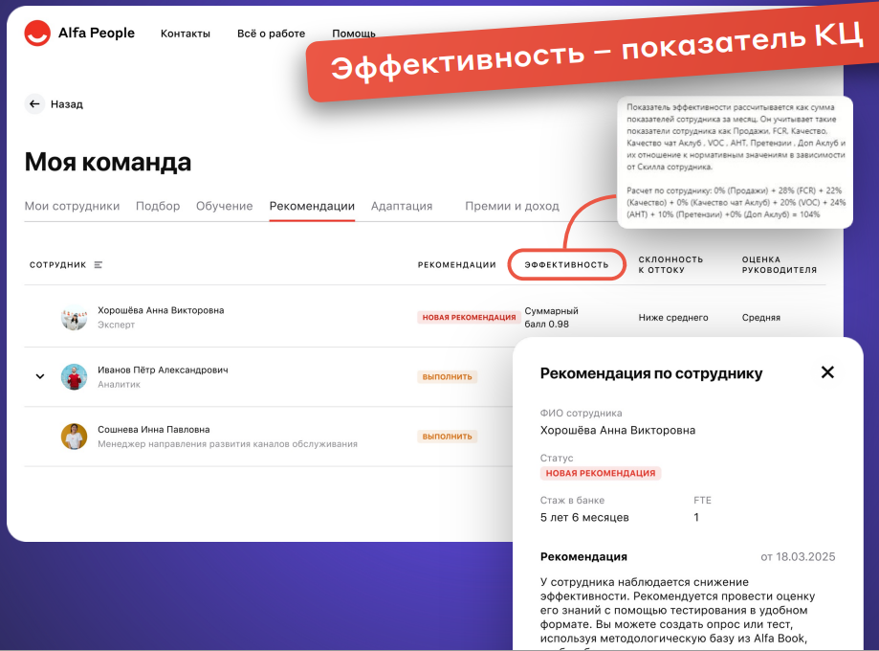

Сервис рекомендаций для руководителя
Цель 3. Сохранить персонал
Два ELTV-параметра сотрудника
Приоритеты работы
Эффективность
×2
Удерживаем
рост числа
Сумма показателей сотрудника за месяц и их отношение к нормативным значениям
эффективные
и склонные к оттоку
эффективные
и не склонные к оттоку
эффективность →
Склонность к оттоку
Развиваем
неэффективные
и склонные к оттоку
Данные предиктивной аналитики
неэффективные
и не склонные к оттоку
>2 000 переменных
>800
сохранённых сотрудников в год
склонность к оттоку →
>80 млн ₽
экономия на подборе и обучении в год

Slide 7
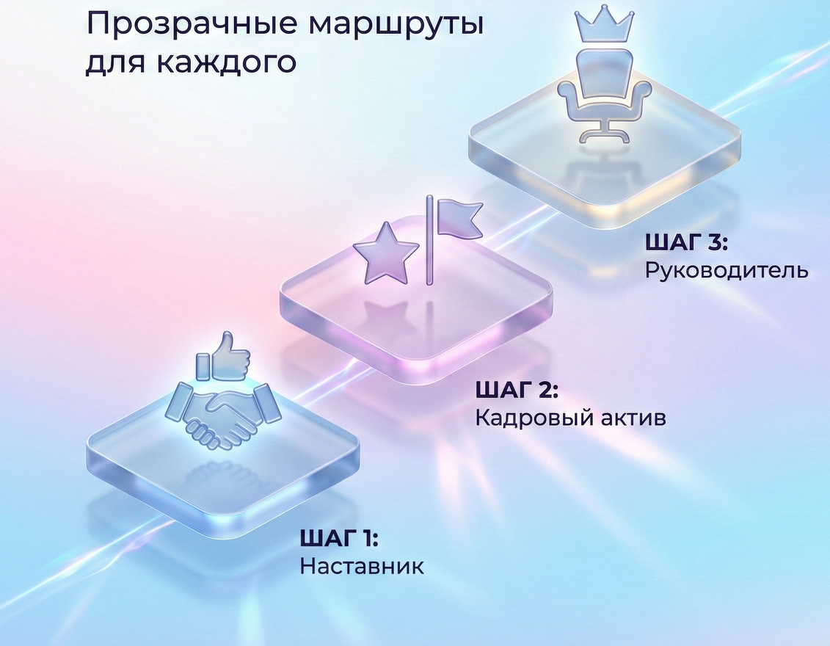
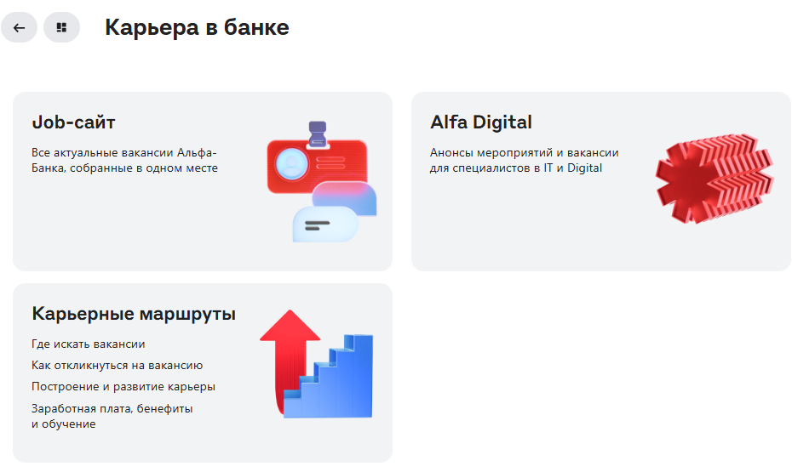
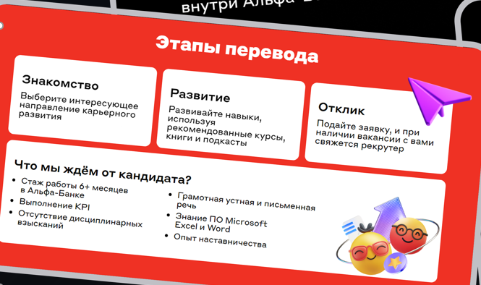

Процесс непрерывного развития
Цель 4. Карьерное развитие
7 дней
×2
99%
срок закрытия
вакансий
короче срок
адаптации
выросли из
сотрудников КЦ

Slide 8
Влияние на бизнес
Отток новичков на базовом обучении
КЗШР
2023
2024
2025
2026
44% → 17%
всегда
на высоком уровне
90,5%
92,7%
92,2%
93,3%
−27 п.п.
Текучесть персонала
4,9% → 4,2%
Сдали экзамен, % от трудоустроенных
92% → 97%
2024 → 2025
+5 п.п.
Экономия
29 млн ₽
160 млн ₽
таргет 85%
hard-эффект
soft-эффект

Slide 9
Операционная эффективность
Service level, total
таргет 80%
Показатели новичков
АНТ
FCR
VOC
−16 сек
+4%
+0,1 п.п.
Доживаемость
52% → 67%
+15 п.п.
АНТ в голосе и чате, сек
−14 сек · стаж 0–3
−48 сек · total
Работа с антитопом
AI-тренажёры и интенсивы
контроль
тест
АНТ, сек
850
805
−45
FCR, %
82,24
82,89
+0,65
Сохранение страховых продуктов
+0,2
37,1%
39,2%
40,0%
VOC
4,36
4,55
1Q26
2Q26
3Q26
+2,1 п.п.
+2,9 п.п.
Некорректные обращения
−1 440

Slide 10
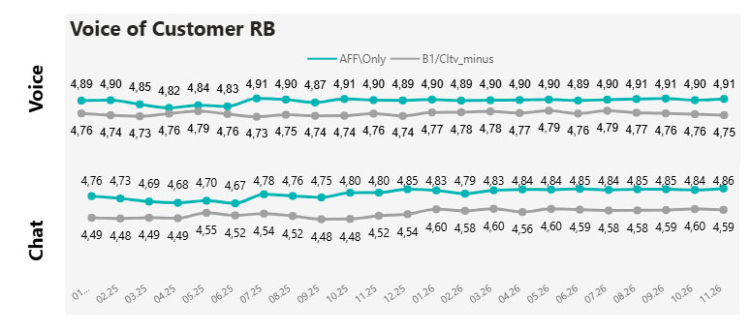
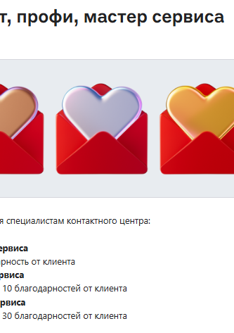

CX: персональный подход к клиенту
Новые операции
+30
новых функций для оператора, в том числе активные операции:
больше вопросов закрываем сразу в КЦ, клиенту не нужно идти в отделение
Пилот: удержание коробочного страхования
+129%
Удерживаем клиентов в период охлаждения и сравниваем текущего вендора с процессом внутри банка
Проект благодарности
сохранение:
с 24% до 55%
3 112
благодарностей клиентов
за 2 года, с сентября 2024
Лучшие благодарности квартала уходят в «Благодарность CEO»: Владимир Верхошинский пишет сотрудникам именные письма

Slide 11



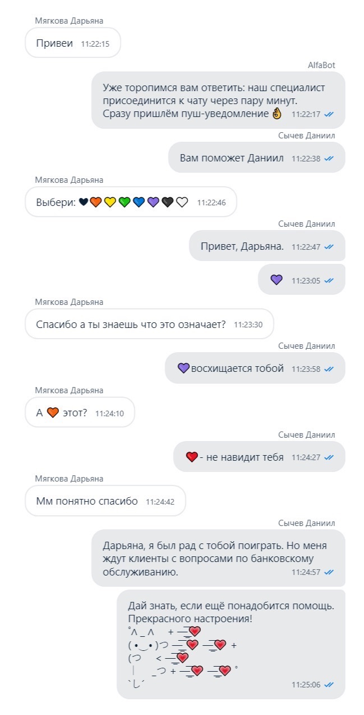
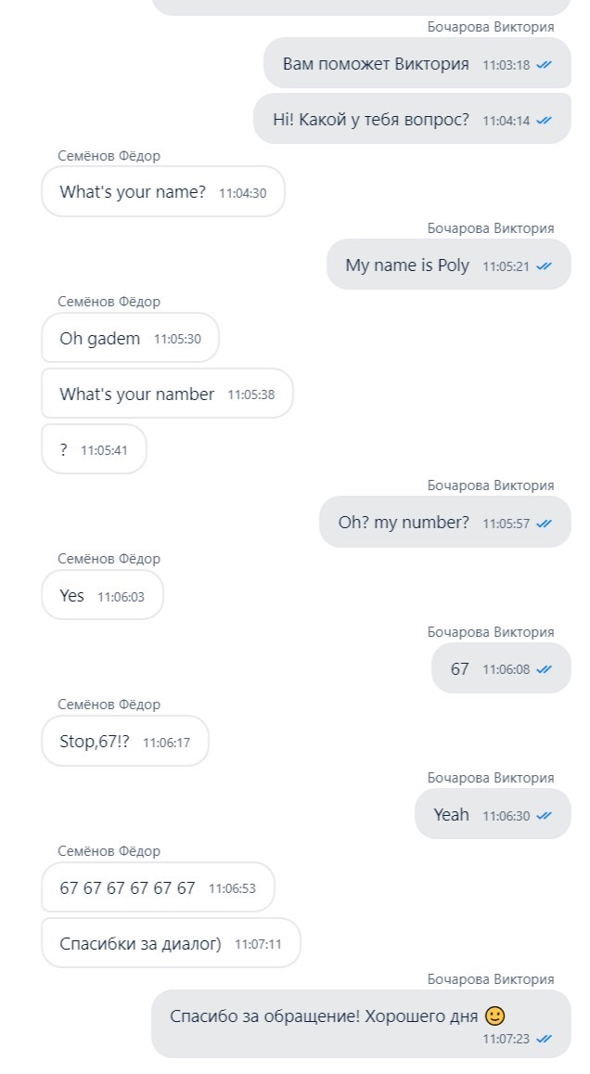
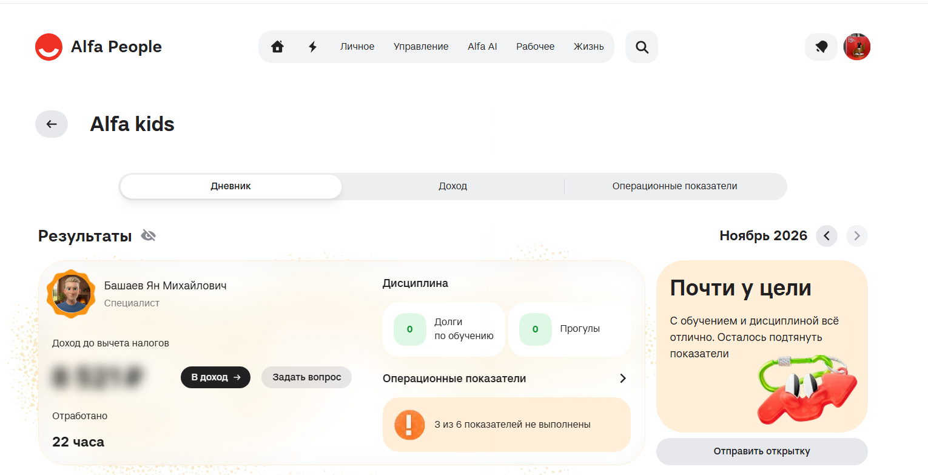
Растим таланты
Alfa Award · 1 место
в номинации «Горячее сердце», ALFA KIDS
Дети помогают детям
Детский лагерь «Альфёнок»
Дети сотрудников Альфы поддерживают клиентов в детском чате
для детей сотрудников ДКЦ до 14 лет
3
8
7
90
>70%
недели
игр
мастер-
классов
операторов
14–17 лет
обращений клиентов
6–17 лет закрывают они
свой бизнес-проект
Понимают клиентов лучше взрослых
FCR
АНТ
91%
132 сек
дети · у взрослых 89%
дети · у взрослых 177 сек
Запустили электронные дневники

Slide 12
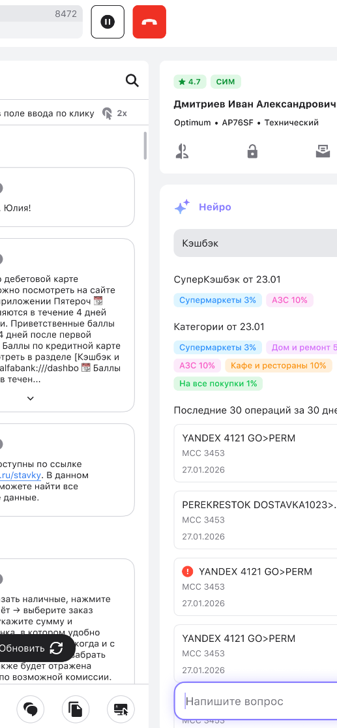
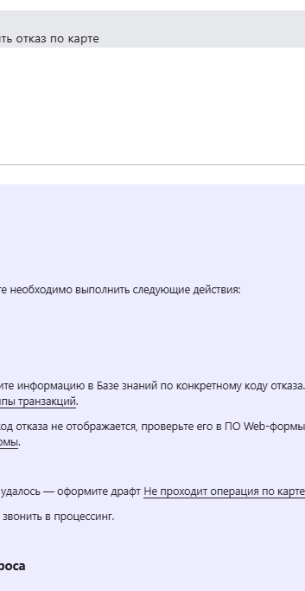
Инструменты для оператора
Экономия за 2 года работы Альфа-Помощника (АПО)
178 973 952 ₽
−92 сек
−65 сек
время диалога
эффект АПО
среднее время
эффект Радаров

Slide 13


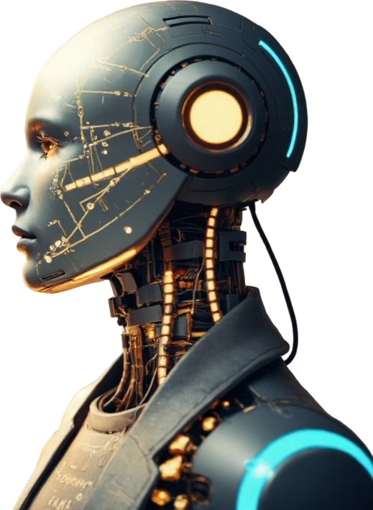
Цикл персонального обучения
AI-ментор как часть экосистемы
QMS
Персональный
контент
анализирует все диалоги
передаёт данные
цифровой аватар
в AI-ментор
AI-тренажёры
Сотрудник
AI-ментор
подкасты, ролики, курсы
каждый контакт даёт
триггерное событие
статьи ABook
материал для роста
модель формирует
рекомендации
генерация контента
контент возвращается сотруднику
AI-наставник 24/7
объясняет в моменте
отвечает на вопросы
проактивно выходит сам
рядом на всём пути сотрудника

Slide 14
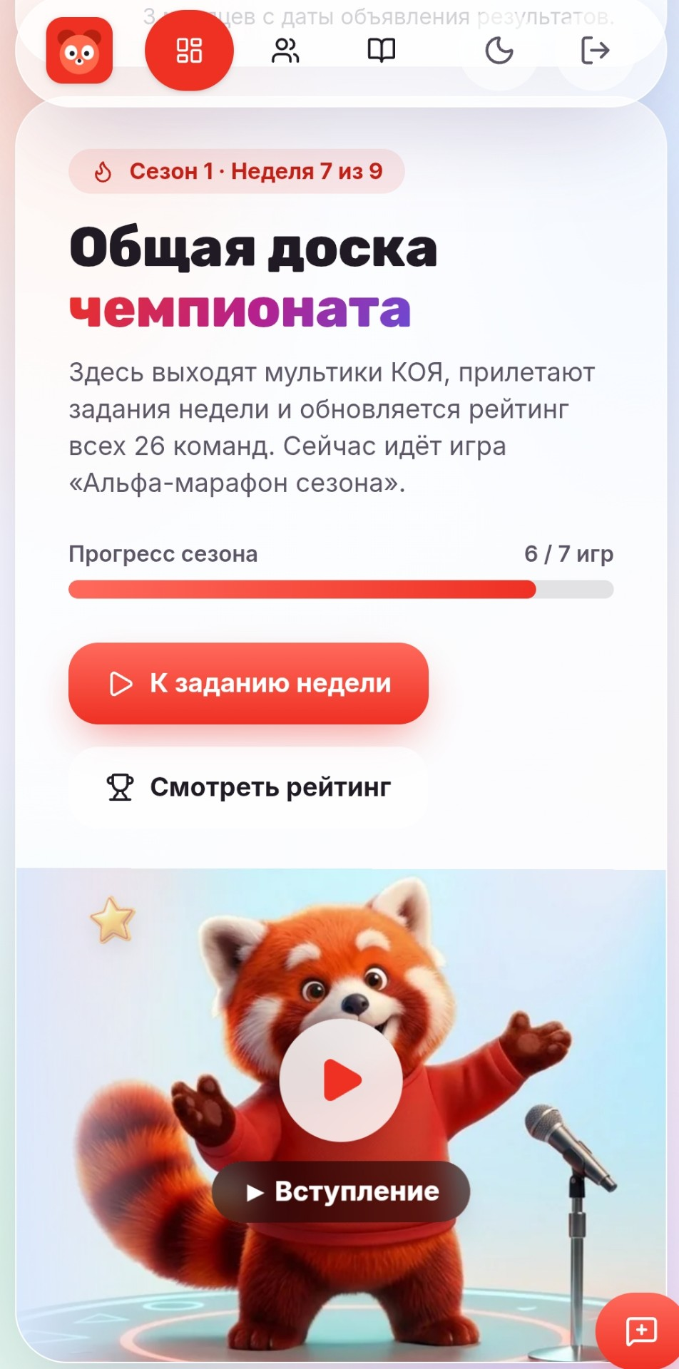
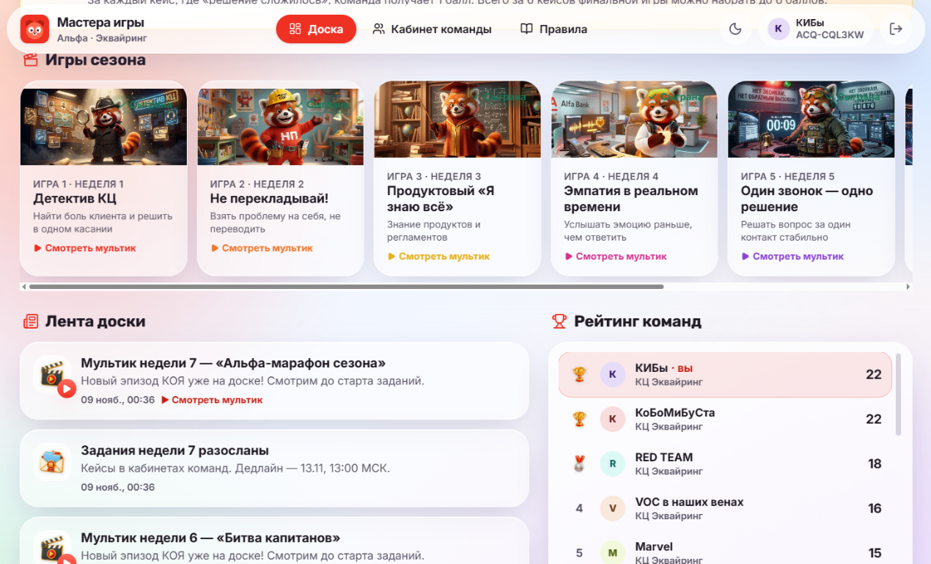
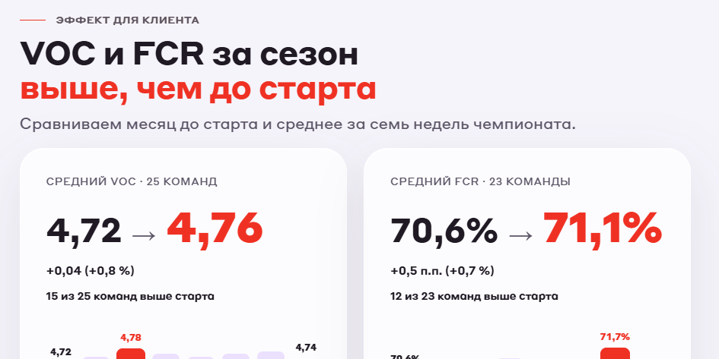
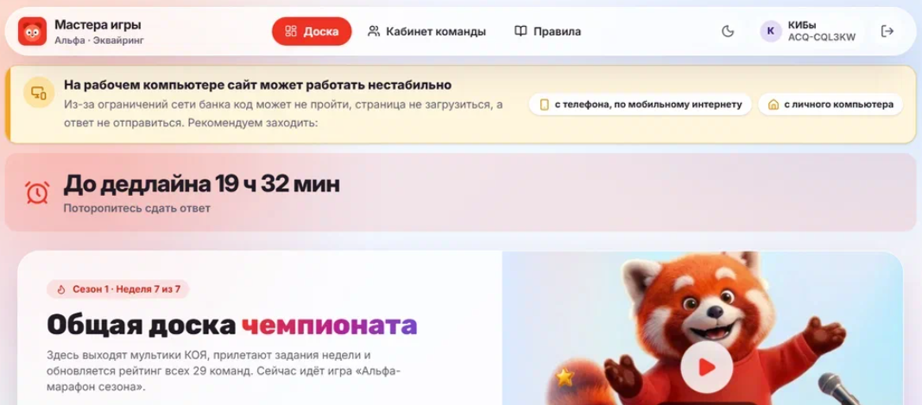
Геймификация КЦ
Мастера игры: вопрос клиента
решаем за один контакт
1 511
решённых кейсов
290
участников чемпионата

Slide 15
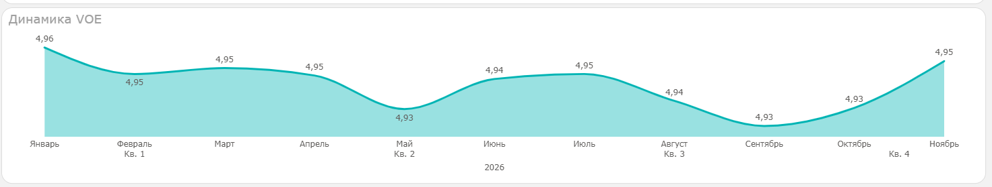
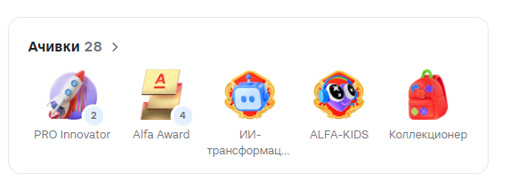
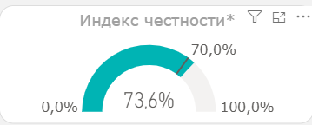

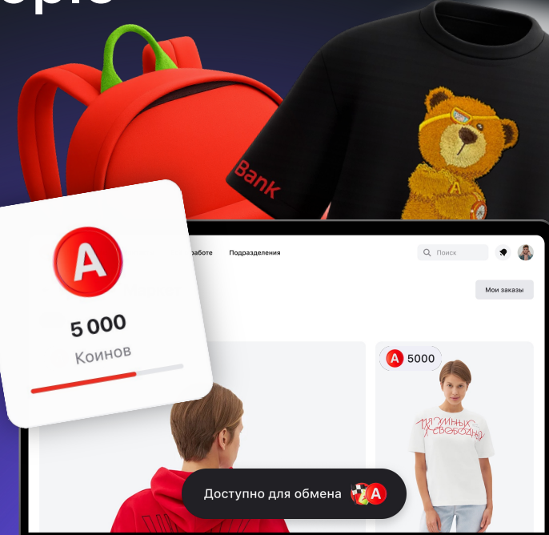
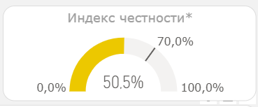
Слышим каждого: eNPS, VOE и индекс честности
eNPS
VOE · опыт сотрудника по точкам контакта
таргет 4,88
72,3%
77%
77,8%
4,84
4,99
4,89
4,94
4,88
4,89
2024
2025
2026
приём
обучение
адаптация
ЛК APeople
база знаний
SFA-Call
+5,5 п.п.
Ачивки и Alfa-коины
>150 ачивок
общий уровень удовлетворённости операторов
Индекс честности (RHI)
Первыми в банке начали замерять честность ответов
Коины — внутренняя валюта
за сверхрезультат в обучении
RHI = (1 − идеальные анкеты / все анкеты) × 100%
за активность в ТГ-каналах
за конкурсы и мероприятия
50,5%
>70%
меняются на мерч →
факт
цель 2027

Slide 16
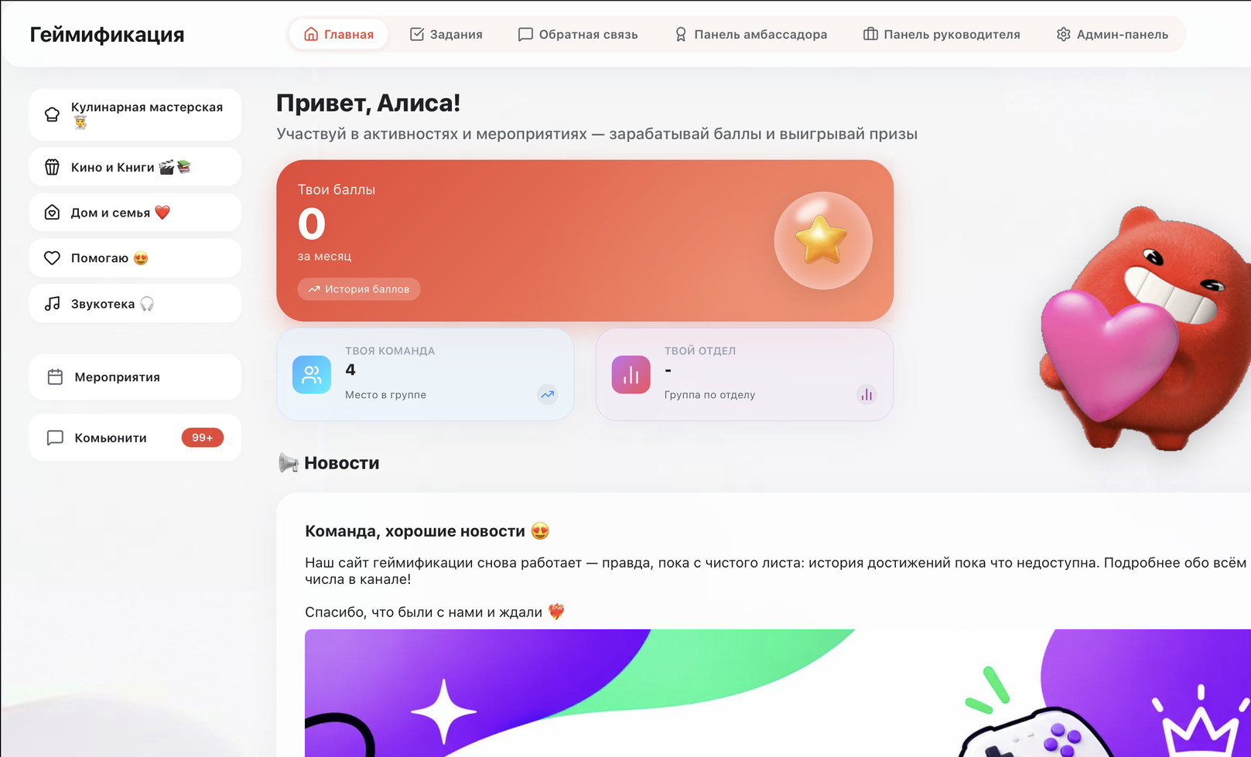
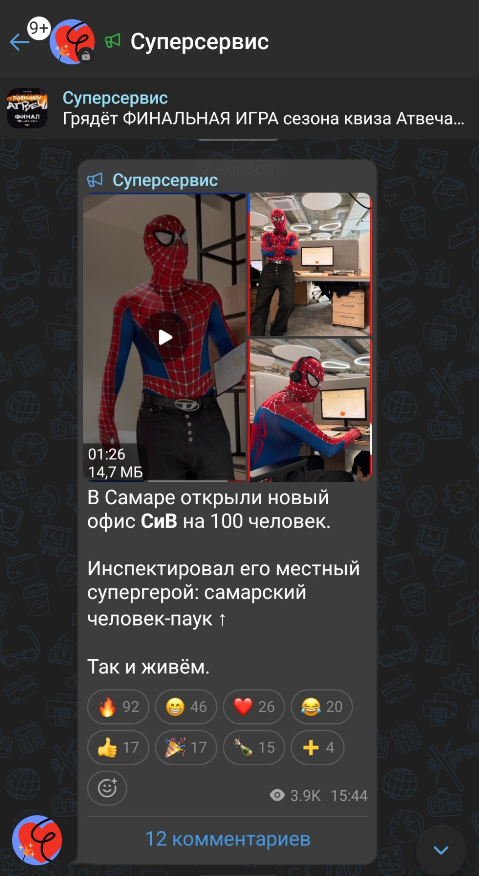
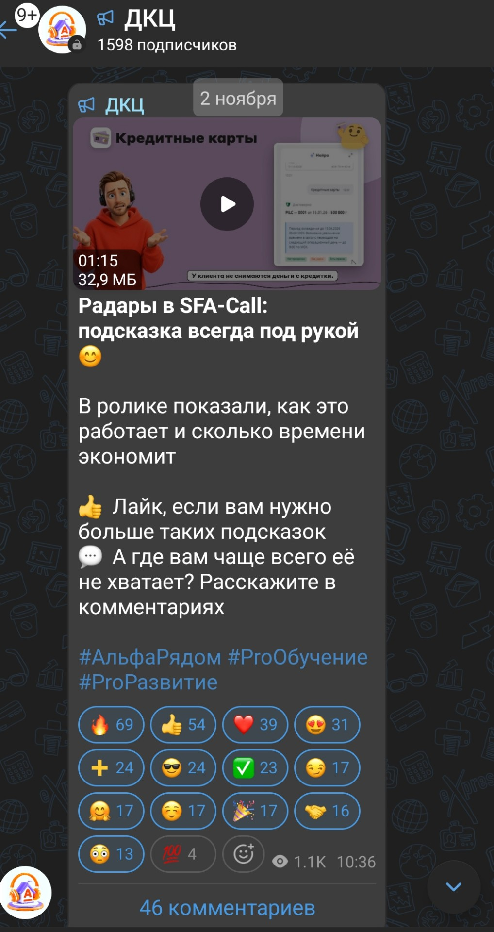
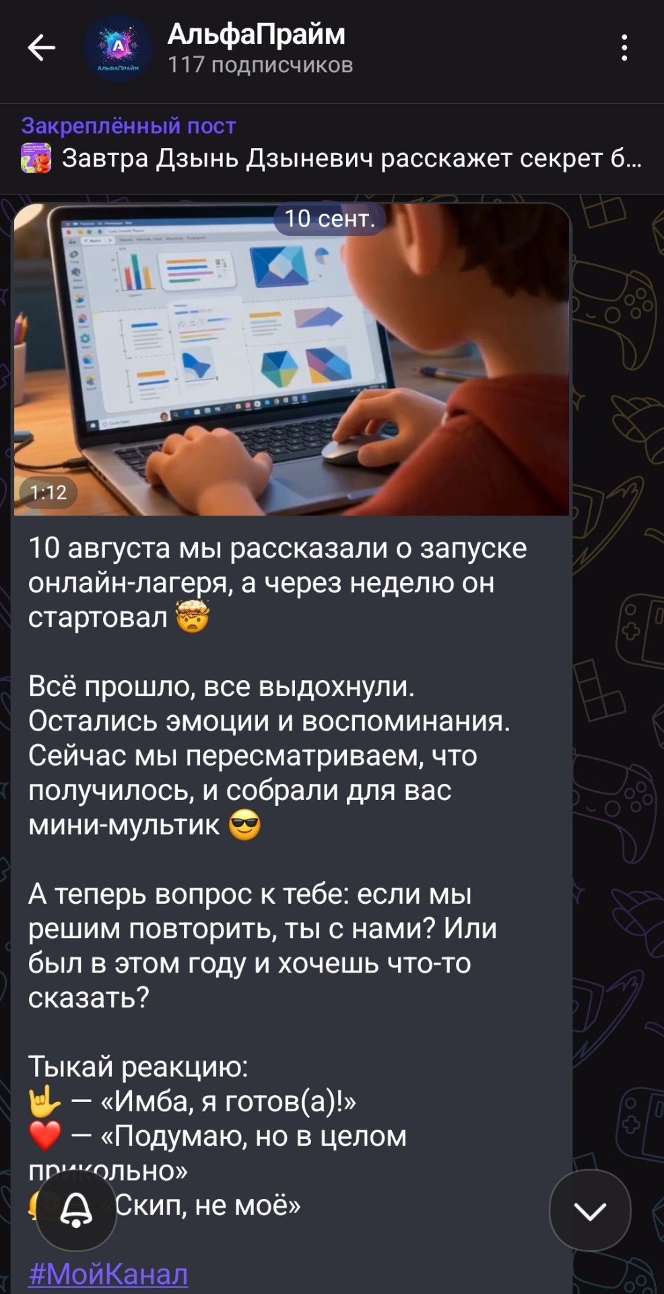
Платформа геймификации и комьюнити
>1 млн
>18 000
просмотров в год
просмотров постов
команды обучения
ER 22,36%
Собственная платформа геймификации
Канал бизнес-линии
Канал ДКЦ
Детский канал

Slide 17
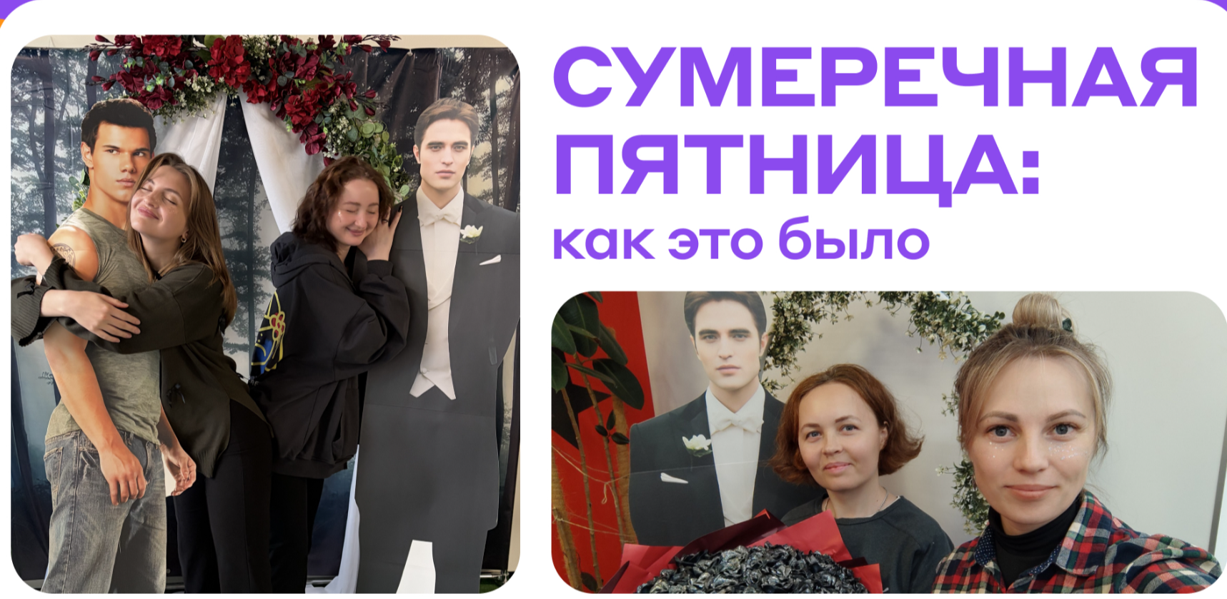
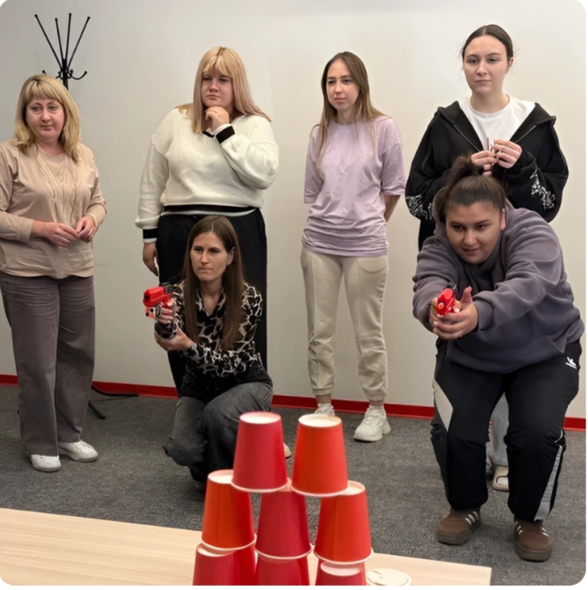
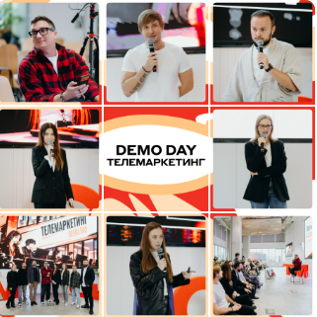
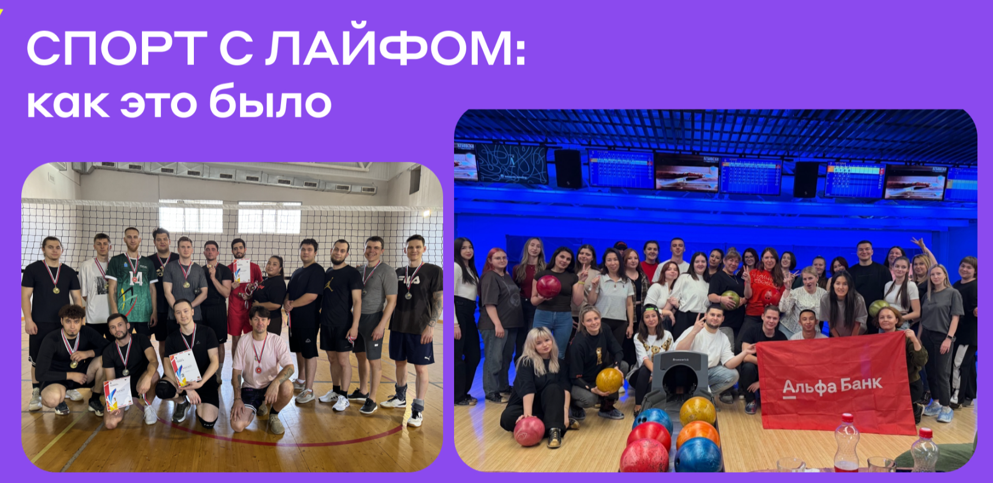
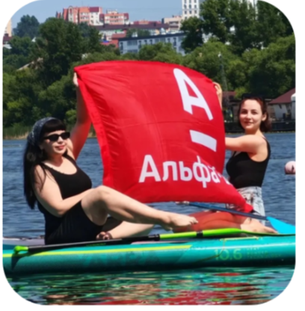
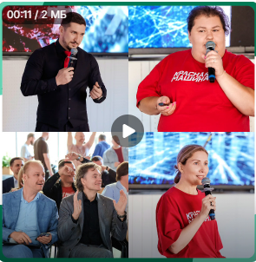
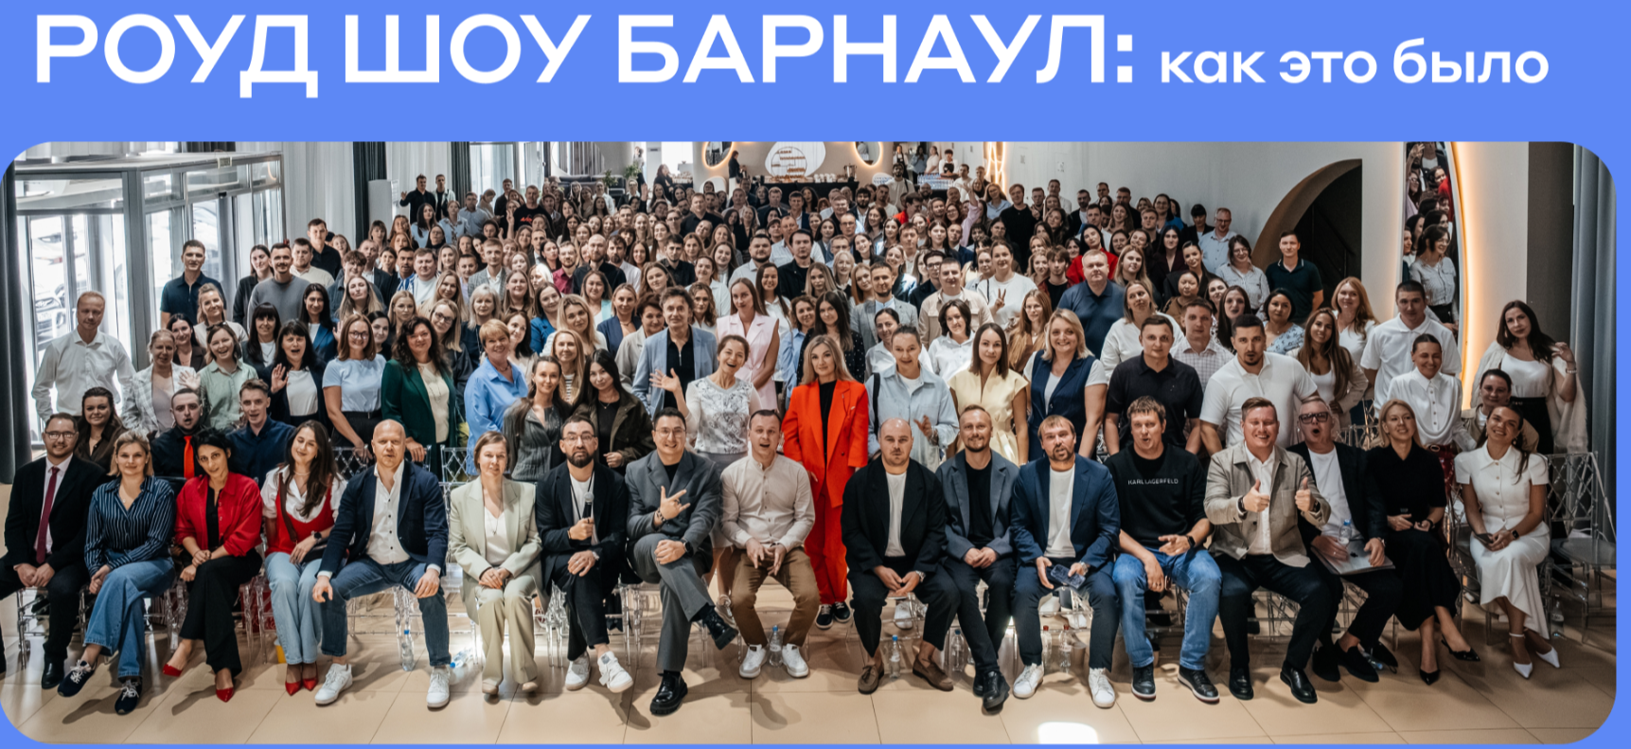

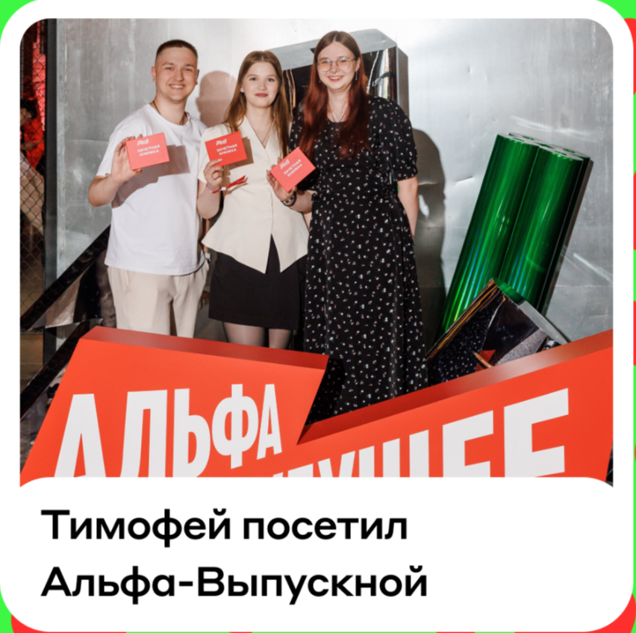
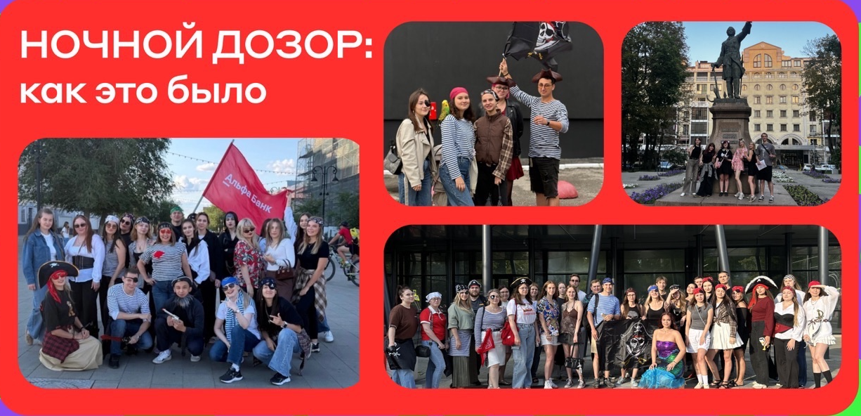
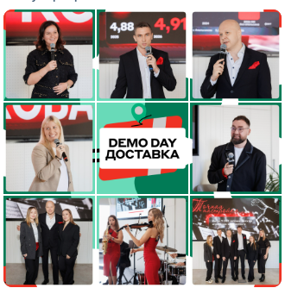
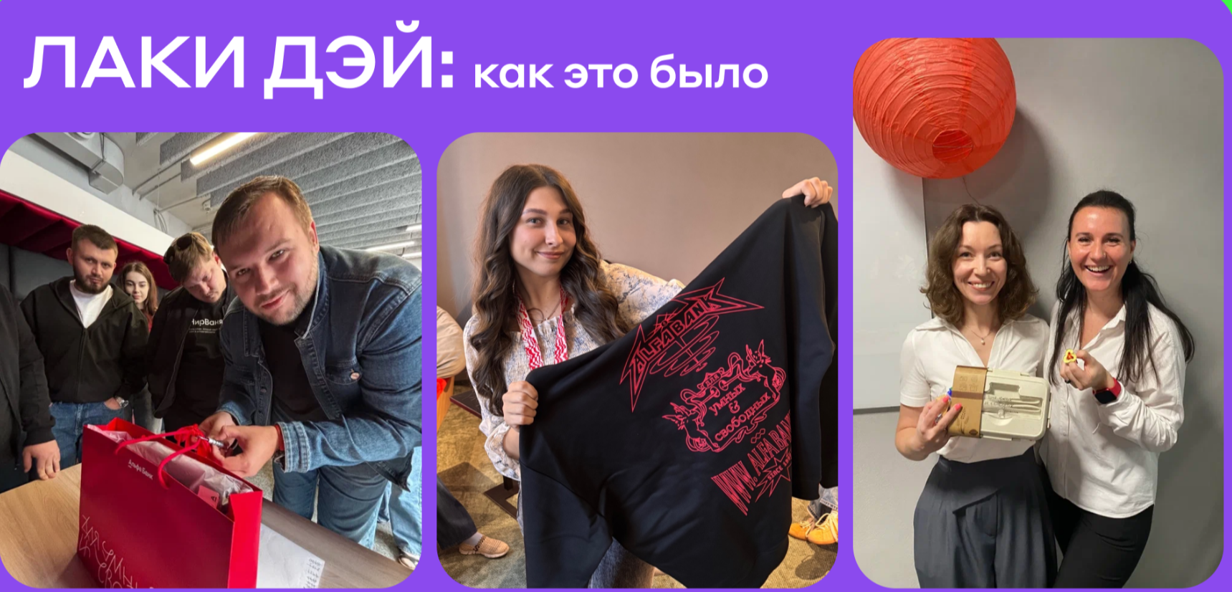
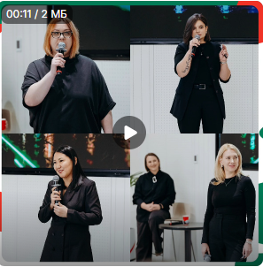
Мероприятия
11
демо-дней

Slide 18
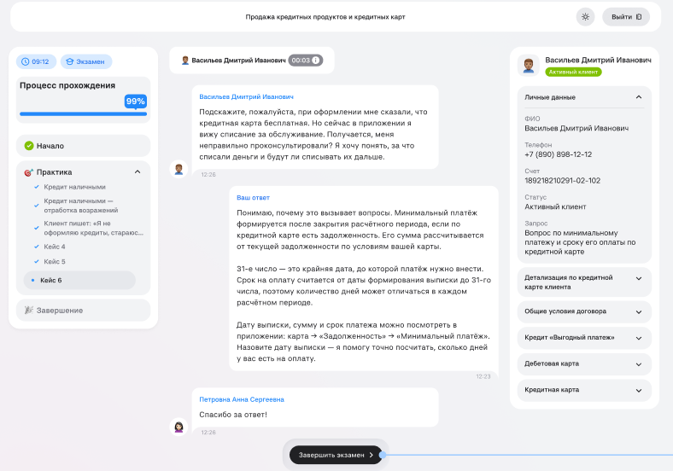
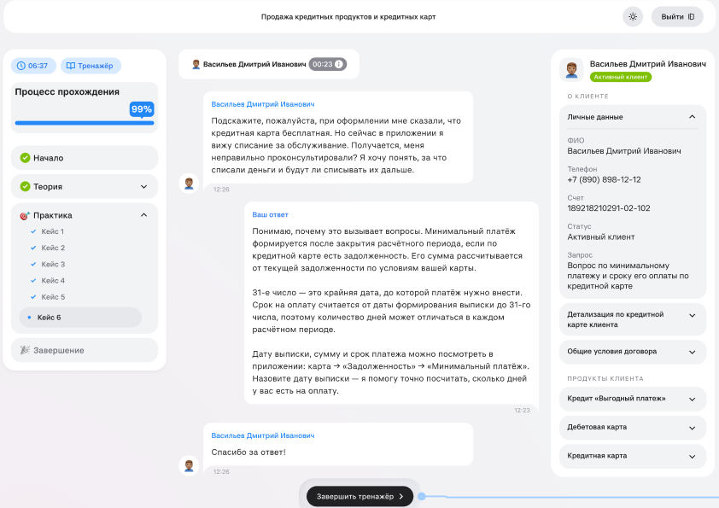

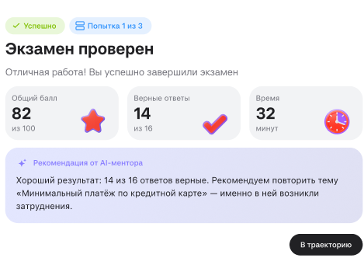
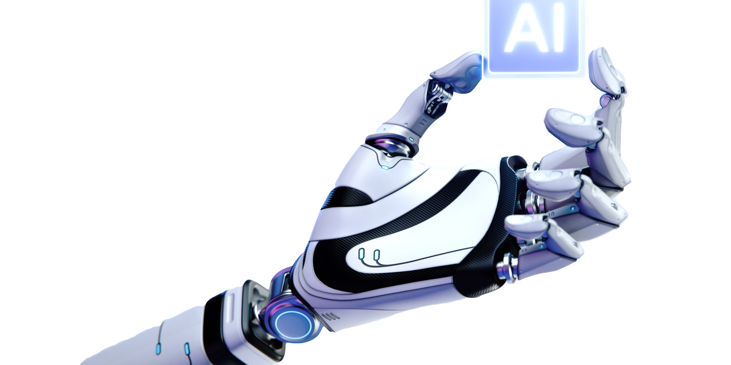
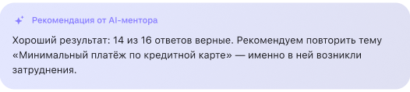
AI-тренажёры и AI-экзаменаторы
10 000
часов экономии
на приёме экзамена
Рекомендация после экзамена
AI-экзаменатор подтверждает квалификацию и сразу назначает тему для доработки

Slide 19




Почему наш подход лучший
Микросегментация
Игровая мотивация
Каждый получает тот контент, который нужен ему здесь и сейчас
Своя платформа чемпионатов на любое число команд, ачивки и коины
Синергия
технологий
и людей
Персонализация опыта
Прозрачность
От ИИ-поддержки до скилла Kids
Дашборды, VOE с индексом честности, рекомендательные модели

Slide 20





Наши награды
Лучший работодатель
РБК — 4 года подряд · hh.ru — 3 года · Forbes — 3 года
«Хрустальная пирамида» 2026
победа: система управления талантами
«Хрустальная гарнитура» 2026
высокая оценка: лучшая практика работы с талантами
>20 наград «Хрустальной гарнитуры»
2025/2026: большой контактный центр — 4-й год, лучшая команда обучения, лучшая программа обучения

